Slide 1



Οικονομικός Αλφαβητισμός για Οικογένειες
Εκπαίδευση του/της Εκπαιδευτή/-τριας Ενότητα 4
Διαχείριση των χρημάτων κατά τη διάρκεια κρίσιμων περιόδων της ζωής
Η υποστήριξη της Ευρωπαϊκής Επιτροπής στην παραγωγή της παρούσας δημοσίευσης δεν συνιστά αποδοχή του περιεχομένου, το οποίο αντικατοπτρίζει αποκλειστικά τις απόψεις των συντακτών, και η Επιτροπή δεν μπορεί να αναλάβει την ευθύνη για οποιαδήποτε χρήση των πληροφοριών που περιέχονται σε αυτήν. [Αριθμός έργου: 2020-1-UK01-KA204-079048]

Slide 2
Ενότητα 4 - Στόχος: Διαχείριση των χρημάτων κατά τη διάρκεια κρίσιμων περιόδων της ζωής
Μαθησιακά Αποτελέσματα
Οι συμμετέχοντες/-χουσες θα είναι σε θέση να:
αναγνωρίζουν τις χρηματικές προκλήσεις κατά τη διάρκεια κρίσιμων περιόδων της ζωής
Περιγράφουν πώς οι κοινωνίες συγκεντρώνουν και ξοδεύουν χρήματα
συζητούν για τον ενσυνείδητο καταναλωτισμό και την κυκλική οικονομία

Slide 3

Ενότητα 4 Σχεδιάγραμμα της συνεδρίας
Μαθησιακά Αποτελέσματα
Προθέρμανση
Χρηματικές προκλήσεις και κρίσιμες περίοδοι της ζωής μας
Πώς οι κοινωνίες κερδίζουν και ξοδεύουν χρήματα, κυκλική οικονομία και ενσυνείδητη κατανάλωση
Ανάγκες έναντι Επιθυμιών και Προϋπολογισμοί

Slide 4

Δραστηριότητα
M4.1a
Προθέρμανση
Χρηματικές Προκλήσεις
Παρουσιάστε τον εαυτό σας σε έναν διπλανό σας και μοιραστείτε ιδέες σχετικά με το άγχος και τα χρήματα
Καταγράψτε τις στιγμές στη ζωή των ανθρώπων που ανησυχούν ή αγχώνονται για τα χρήματα
Τι είναι οι κρίσιμες περίοδοι;

Slide 5

Δραστηριότητα Προθέρμανση
Χρηματικές Προκλήσεις
Τι είναι οι κρίσιμες περίοδοι ζωής;
Στην καθημερινή μας ζωή αντιμετωπίζουμε πολλές διαφορετικές προκλήσεις που ασκούν πίεση στα οικονομικά μας:
Απρόσμενοι λογαριασμοί
Γεννήσεις, γάμοι και θάνατοι
•
•
•
•
•
•
Επιστροφή στο σχολείο ή στην εκπαίδευση Απολύσεις
Έναρξη ή λήξη εργασίας
Φθάνοντας στην ηλικία συνταξιοδότησης
Χρηματοδότηση και σύναψη μακροχρόνιων σχέσεων Αγορά ή ενοικίαση σπιτιού ή διαμερίσματος

Slide 6
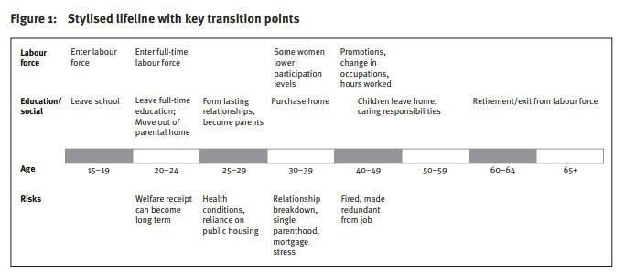
Εικόνα 1: Γραμμή ζωής με βασικά σημεία μετάβασης
Εργατικό
δυναμικό
Εισαγωγή στο εργατικό δυναμικό
Εισαγωγή στο εργατικό δυναμικό πλήρους απασχόλησης
Ορισμένες γυναίκες συμμετέχουν σε χαμηλότερα επίπεδα
Προαγωγές, αλλαγή επαγγελμάτων, ώρες εργασίας
Εκπαίδευση/κοινωνικά
Εγκατάλειψη σχολείου
Εγκατάλειψη πλήρους εκπαίδευσης, μετακόμιση από τη γονεϊκή εστία
Δημιουργία μακροχρόνιων σχέσεων, γονεϊκότητα, αγορά σπιτιού
Τα παιδιά φεύγουν από το σπίτι, ευθύνες φροντίδας
Συνταξιοδότηση, έξοδος από το εργατικό δυναμικό
Ηλικία
Κίνδυνοι
Η λήψη κοινωνικής πρόνοιας μπορεί να γίνει μακροχρόνια
Υγεία, εξάρτηση από τη δημόσια στέγαση
Κατάρρευση σχέσεων, μονογονεϊκότητα, άγχος λόγω υποθήκης
απόλυση από την εργασία
Πηγή: Ryan, C. (2012)

Slide 7
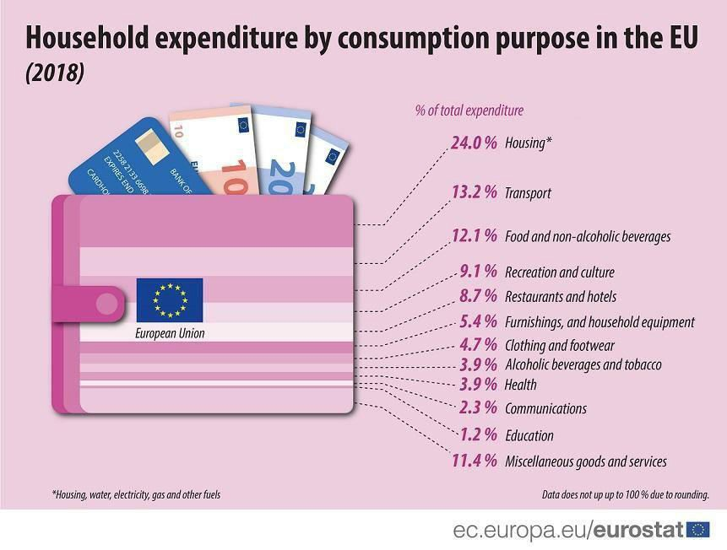

Δραστηριότητα M4.2
Διαχείρηση χρημάτων Ανάγκες και Επιθυμίες
Προσδιορισμός οικονομικών αναγκών και επιθυμιών
Ομάδα 1: Ποια συναισθήματα έχουν οι άνθρωποι κατά τη διάρκεια κρίσιμων περιόδων της ζωής τους;
Ομάδα 2: Πώς θα διαχειριζόσασταν τα χρήματα κατά τη διάρκεια κρίσιμων περιόδων της ζωής σας;
Ομάδα 3: Πώς διαφέρουν οι οικονομικές ανάγκες για τις διάφορες ηλικιακές ομάδες;

Slide 8
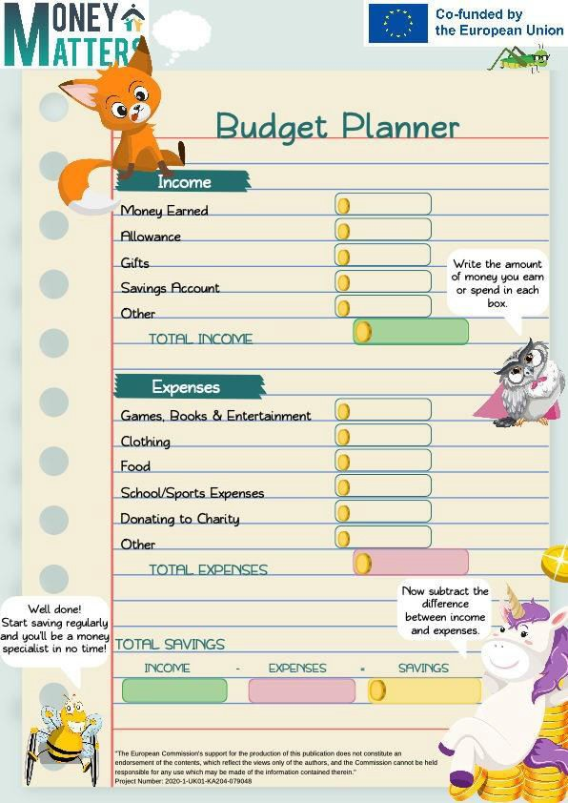
Δραστηριότητα M4.3 Διαχείρηση χρημάτων
Κοιτάζοντας τα κόμικς για τον προϋπολογισμό, τις ανάγκες και τις επιθυμίες
Κοιτάξτε το κόμικ και σε ζευγάρια ή ομάδες και συζητήστε πώς θα
χρησιμοποιούσατε αυτό το εργαλείο για να μιλήσετε για τις "ανάγκες και τις επιθυμίες" και τον προϋπολογισμό με μικρά παιδιά ή οικογένειες.

Slide 9

Διάλειμμα για καφέ και τσάι

Slide 10
Δραστηριότητα M4.4 Συζήτηση για τη φορολογία
Πώς οι κοινωνίες συγκεντρώνουν και ξοδεύουν χρήματα
Ομάδα 3: Είναι οι φόροι σημαντικοί για την κοινωνία ή όχι;
Ομάδα 2: Ποιοι είναι οι διαφορετικοί τρόποι με τους οποίους οι κυβερνήσεις συγκεντρώνουν και δαπανούν χρήματα;
Ομάδα 1: Από πού προέρχονται
τα χρήματα;
Παρακολουθήστε αυτό το βίντεο στο YouTube: https://www.youtube.com/watch?v=w5wtCAaLFtY&ab_channe l=CNNBusiness

Slide 11
Δραστηριότητα M4.5
Διαχείριση των χρημάτων κατά τη διάρκεια κρίσιμων περιόδων της ζωής
Φόροι
Ποιες είναι οι σημαντικότερες υπηρεσίες που πληρώνουν οι φόροι κατά τη διάρκεια κρίσιμων περιόδων της ζωής;
  Κοινωνική ασφάλιση και σύστημα παροχών
  Συντάξεις
  Παροχές μητρότητας
  Επιδόματα φροντίδας
  Υγειονομική περίθαλψη
  Εκπαίδευση
Τι είδους παροχές και άλλες οικονομικές ενισχύσεις είναι διαθέσιμες στη χώρα σας;

Slide 12
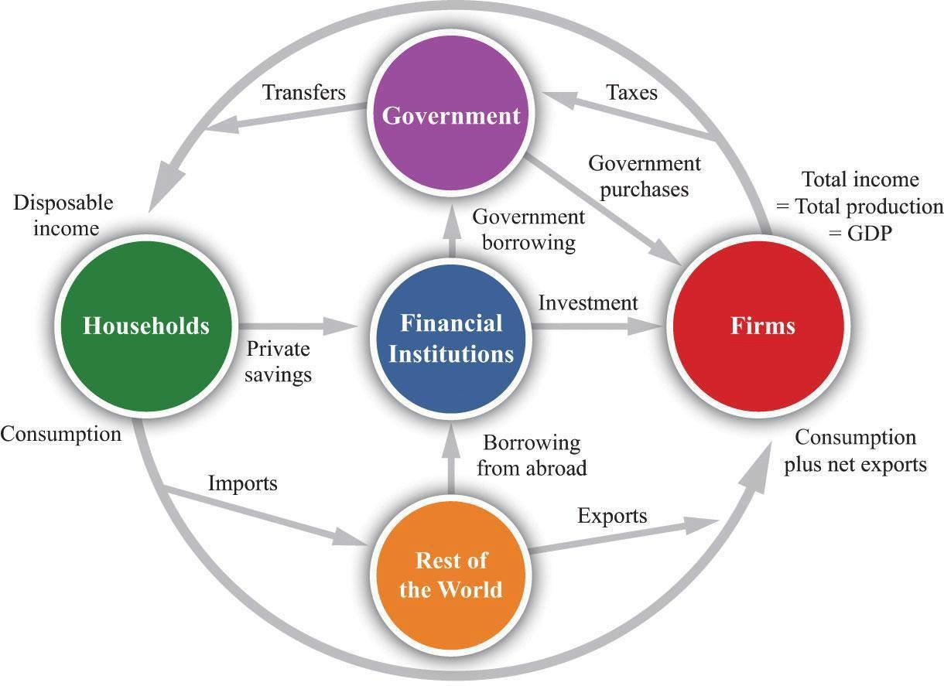
Διαχείριση χρημάτων και Φορολογία
Πώς οι κοινωνίες συγκεντρώνουν και ξοδεύουν χρήματα?
Εμβάσματα
Φόροι
Κυβέρνηση
κρατικές αγορές
συνολικό εισόδημα = συνολική παραγωγή = ΑΕΠ
Διαθέσιμο εισόδημα
κρατικός δανεισμός
Νοικοκυριά
Οικονομικοί
θεσμοί
Επένδυση
Εταιρείες
ιδιωτικές αποταμιεύσεις
Κατανάλωση
Δανεισμός από το εξωτερικό
Κατανάλωση συν καθαρές εξαγωγές
εισαγωγές
Εξαγωγές
Υπόλοιπος
Κόσμος

Slide 13
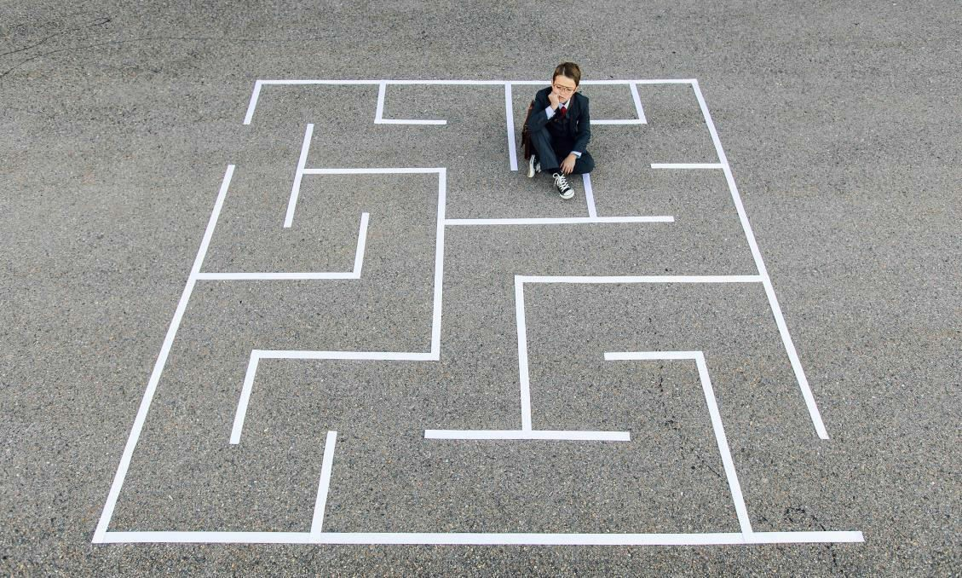
Δραστηριότητα Τι είναι ο ενσυνείδητος καταναλωτής;
Συζήτηση
Ανταλλάξτε ιδέες ως ομάδα σχετικά με το τι εξετάζει ένας ενσυνείδητος καταναλωτής πριν αγοράσει οτιδήποτε.

Slide 14

Διαχείριση χρημάτων
Τι είναι ο ενσυνείδητος/η καταναλωτής/τρια;
Ενσυνειδήτος/η καταναλωτής/τρια είναι κάθε άτομο που λαμβάνει υπόψη του ένα ή περισσότερα από τα παρακάτω πριν αγοράσει οτιδήποτε :
Τιμή
Ποιότητα
Περιβαλλοντικοί παράγοντες
Ηθικές πεποιθήσεις
Πολιτικές πεποιθήσεις
Δικαιώματα των εργαζομένων
Κοινωνικές επιπτώσεις
Βιωσιμότητα
Τι είναι ο ενσυνείδητος καταναλωτής;

Slide 15




Δραστηριότητα M4. 7
Διαχείριση χρημάτων και ο ενσυνείδητος καταναλωτής
Μάρκετινγκ και Διαφήμιση
Σκεφτείτε μια διαφήμιση που θυμάστε και γιατί;
Τι κάνει μια
"καλή" διαφήμιση;
Πώς επηρεάζονται οι άνθρωποι από τις διαφημίσεις και γιατί;
Πώς μπορεί κανείς να είναι λιγότερο ευάλωτος στα διαφημιστικά τεχνάσματα;

Slide 16

Δραστηριότητα M4. 8
Τι εννοείτε με τον όρο κυκλική οικονομία’;
Συζήτηση και ανατροφοδότηση

Slide 17
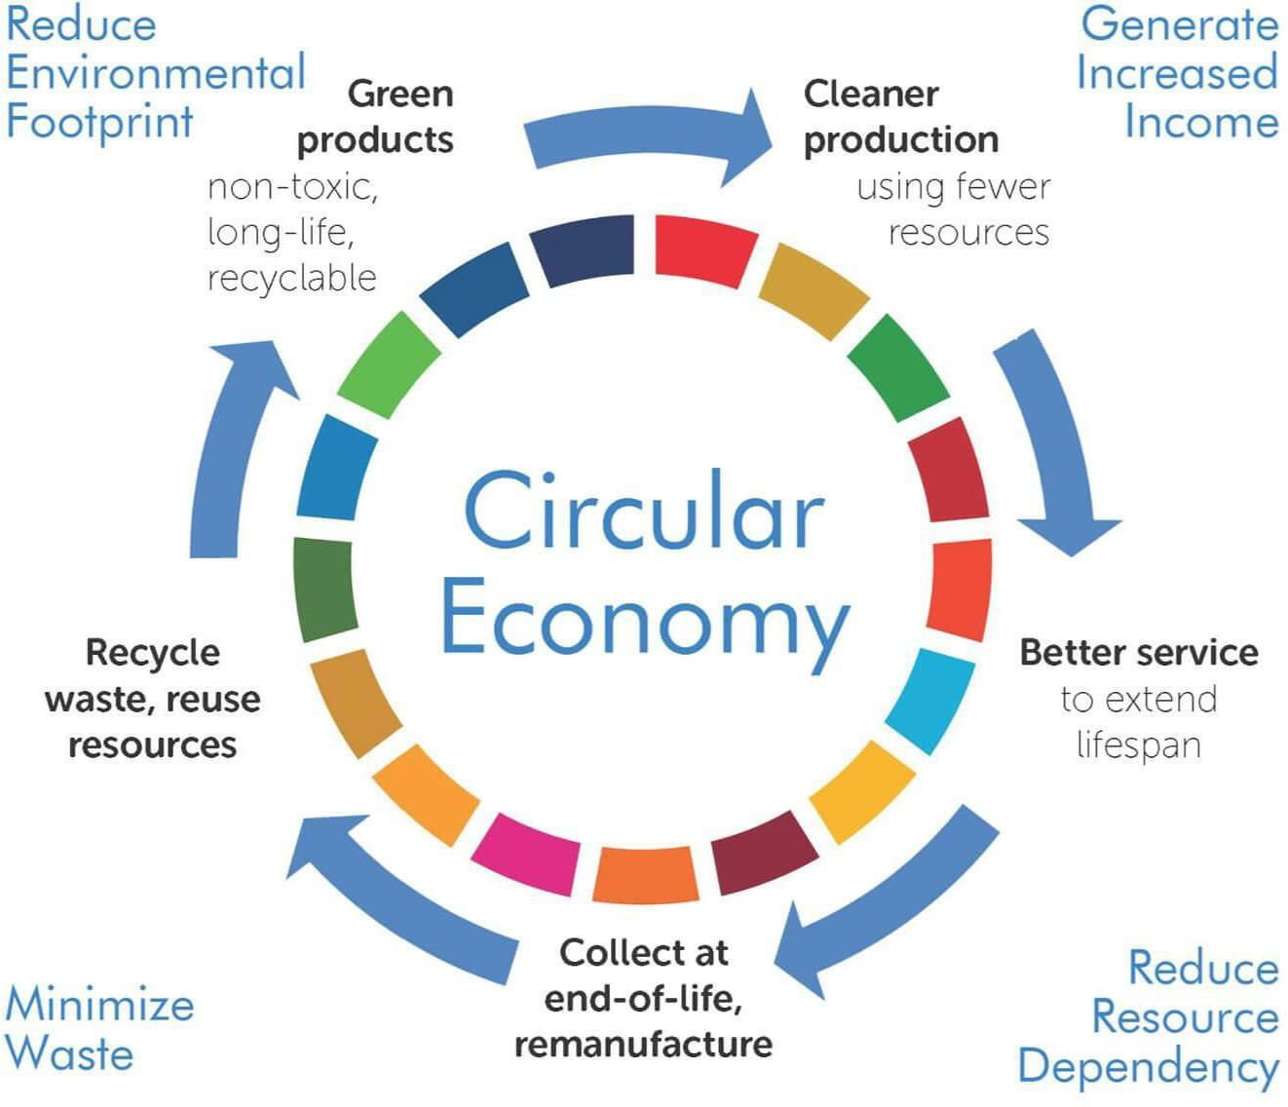
Τι είναι η ‘Κυκλική οικονομία’;
Κυκλική οικονομία
Μείωση του περιβαλλοντικού αποτυπώματος
Δημιουργία αυξημένου εισοδήματος
Οικολογικά προϊόντα
μη τοξικά, μακράς διάρκειας ζωής, ανακυκλώσιμα
καθαρότερη παραγωγή
χρήση λιγότερων πόρων
Κυκλική Οικονομία
ανακύκλωση αποβλήτων, επαναχρησιμοποίηση πόρων
καλύτερη συντήρηση για παράταση της διάρκειας ζωής
συλλογή στο τέλος του κύκλου ζωής, ανακατασκευή
Ελαχιστοποίηση των αποβλήτων
Μείωση εξάρτησης από τους πόρους

Slide 18
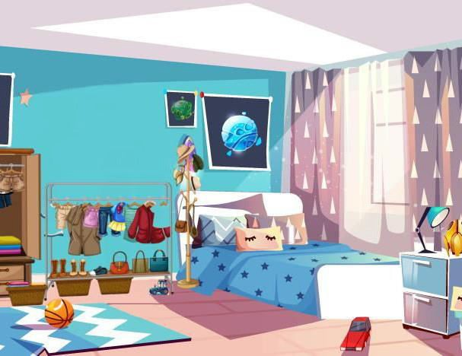
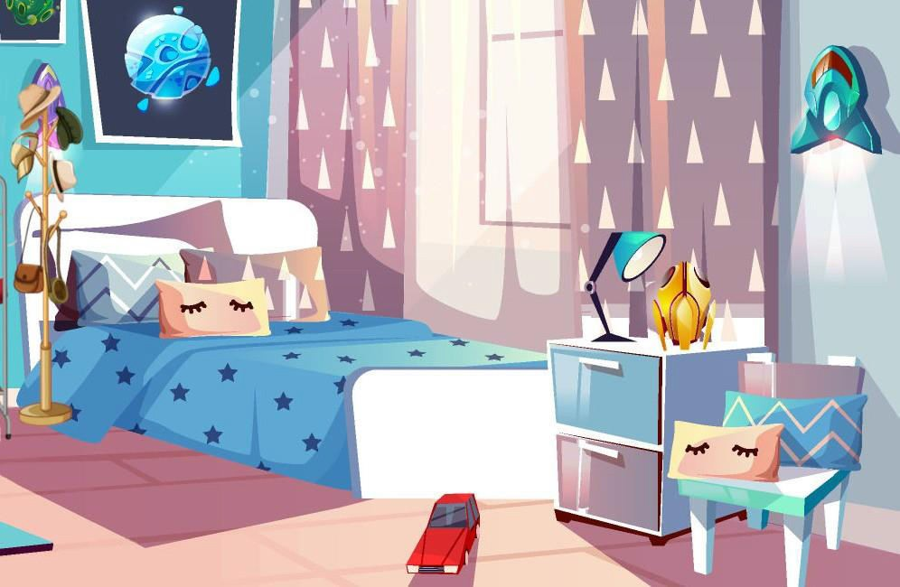











Η Κυκλική οικονομία: Πώς να ξεκινήσετε τη συζήτηση με τα μικρά παιδιά
Money Matters Κόμικ νο. 12
Η ανακύκλωση μειώνει τα απόβλητα και τη ρύπανση
Το να πετάμε πράγματα που δεν χρειαζόμαστε είναι σπατάλη. Μακάρι να
υπήρχε ένας τρόπος να τα χρησιμοποιούσαμε σωστά.
Τι θα κάνατε χωρίς εμένα
παιδιά;
Καμία πρόταση
κουκουβάγια
Φυσικά. Έχετε ακουστά τους όρους ‘κυκλική
οικονομία’ και ανακύκλωση; Αυτό κάνει τα πάντα πιο βιώσιμα
Οι κύριοι πόροι της Γης είναι το πετρέλαιο, το φυσικό αέριο, τα δέντρα, τα ζώα κ.λπ.
Η κυκλική οικονομία σημαίνει επαναχρησιμοποίηση παιχνιδιών, ρούχων ή εξοπλισμού, ώστε να μην υπάρχει ανάγκη να
τα πετάξουμε. Τότε δεν χρειάζεται να
ξοδεύεις τα χρήματά σου για την αγορά νέων πραγμάτων.
Ζούμε σε καιρούς που αλλάζουν.
Κάποιες φορές βρέχει περισσότερο προκαλώντας πλημμύρες, ή ο ήλιος ζεσταίνει περισσότερο και τα ποτάμια στερεύουν.
Πρέπει να κάνουμε ό,τι καλύτερο μπορούμε για τον πλανήτη, για εμάς και για τους φίλους μας.
Όχι...
Η κυκλική οικονομία εμποδίζει τα χρησιμοποιημένα προϊόντα να θάβονται, να καίγονται ή να αποστέλλονται σε φτωχές χώρες.
Τα πλαστικά κατασκευάζονται από πετρέλαιο και οι επιστήμονες εργάζονται πάνω σε αυτό το πρόβλημα.
Μήπως θα ήθελες και συ να σπουδάσεις αυτή την επιστήμη;

Slide 19


Εργασίες για προσωπική μελέτη:
Εξερευνήστε τους συνδέσμους στο φυλλάδιο M4.9.
Εξερευνήστε το υλικό για την Εισαγωγική Εκπαίδευση Γονέων για τις Συνεδρίες 5 & 6.
Μεταβείτε διαδικτυακά στη Βιβλιοθήκη Οικονομικού Αλφαβητισμού Money Matters για να
συμπληρώσετε την Ψηφιακή Κάρτα για την ενότητα 4.

Slide 20
Σας ευχαριστούμε για την
παρουσία σας, ελπίζουμε να το βρήκατε χρήσιμο.
Η υποστήριξη της Ευρωπαϊκής Επιτροπής στην παραγωγή της παρούσας δημοσίευσης δεν συνιστά αποδοχή του περιεχομένου, το οποίο αντικατοπτρίζει αποκλειστικά τις απόψεις των συντακτών, και η Επιτροπή δεν μπορεί να αναλάβει την ευθύνη για οποιαδήποτε χρήση των πληροφοριών που περιέχονται σε αυτήν. [Αριθμός έργου: 2020-1-UK01- KA204-079048]

